Slide 1
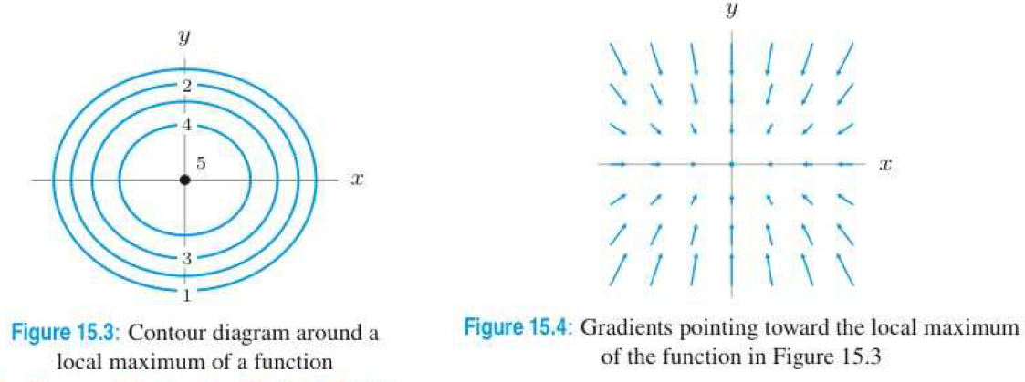
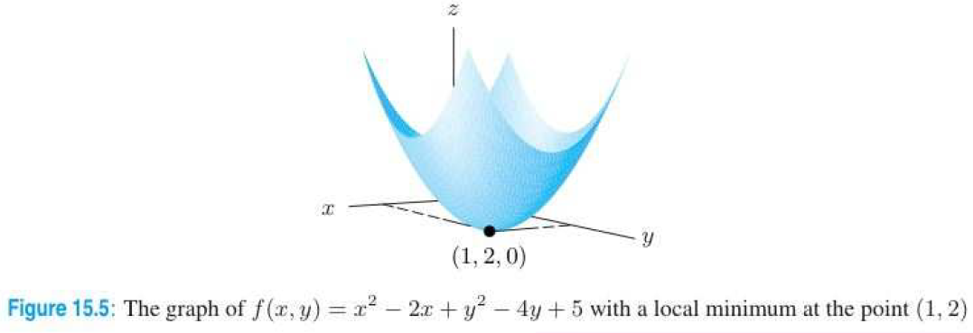
C15.1

Slide 2
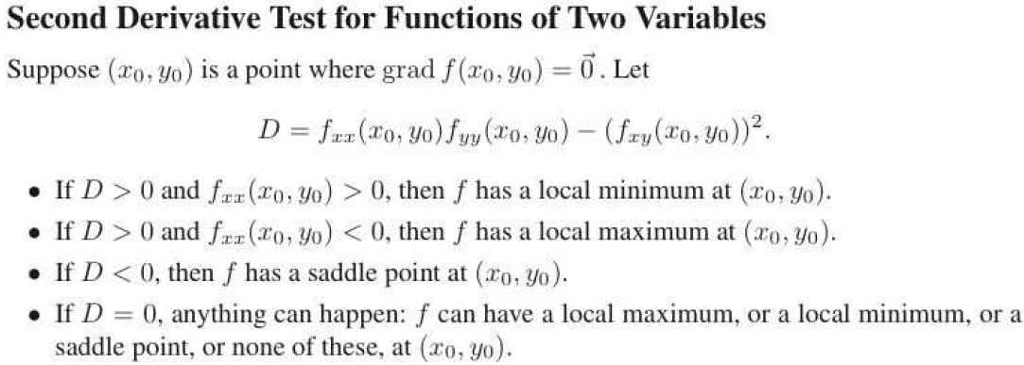
C15.1

Slide 3
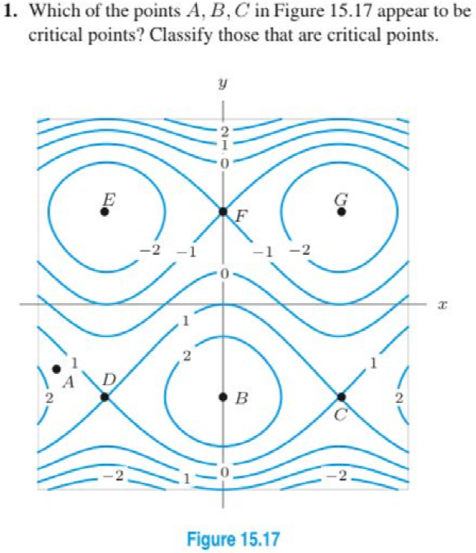
C15.1

Slide 4
C15.1

Slide 5
C15.1

Slide 6
C15.1

Slide 7
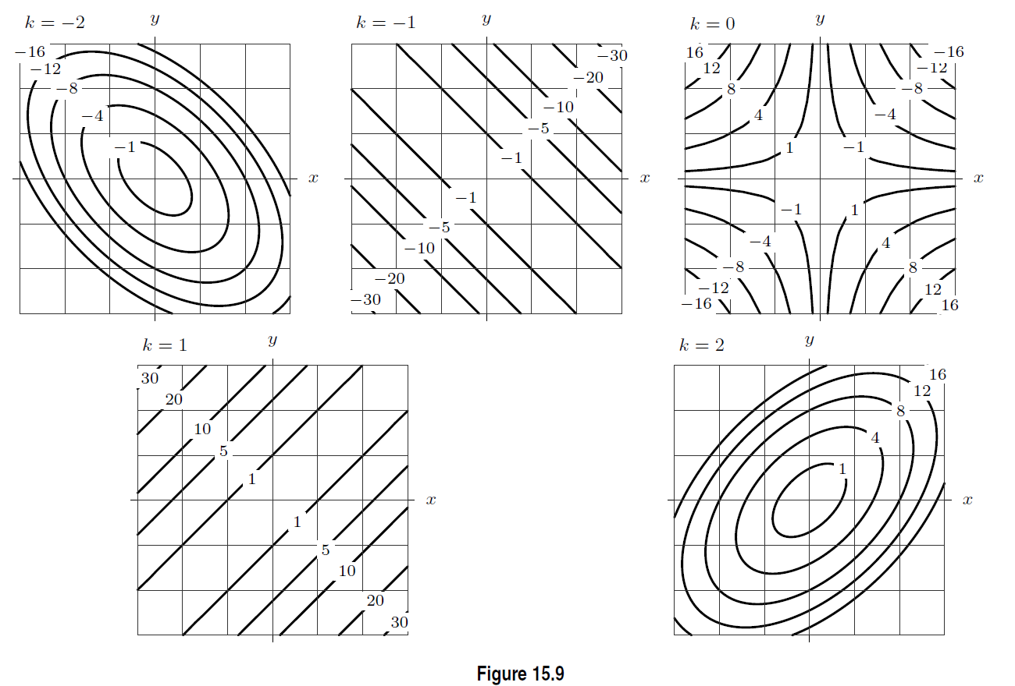
C15.1

Slide 8
C15.1

Slide 9
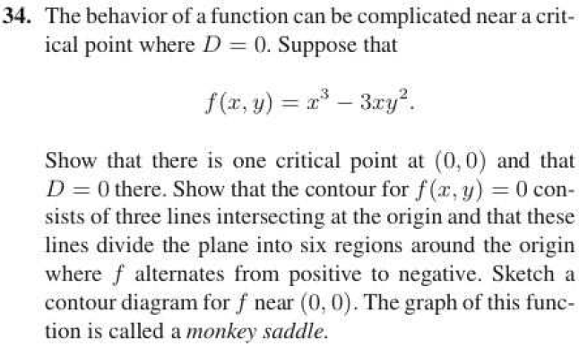
C15.1

Slide 10
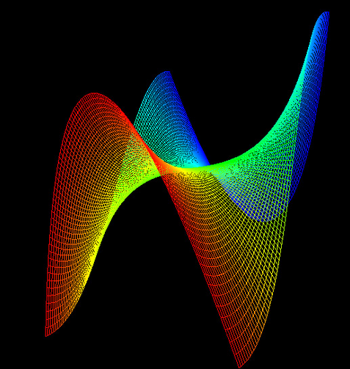
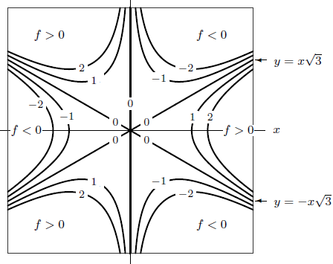
C15.1

Slide 11
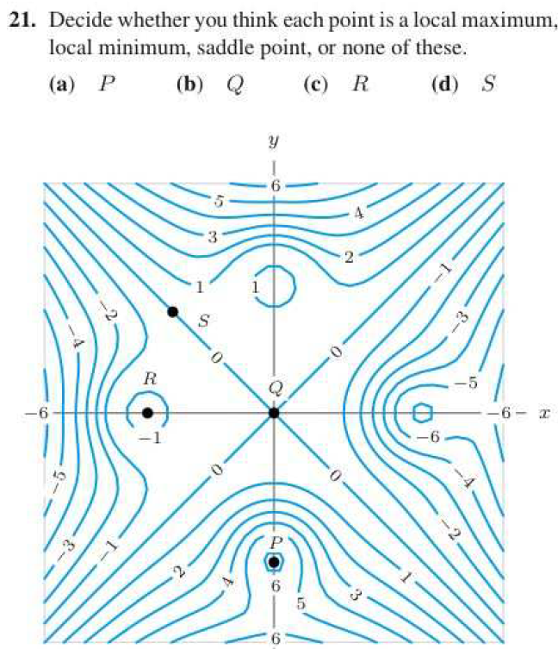
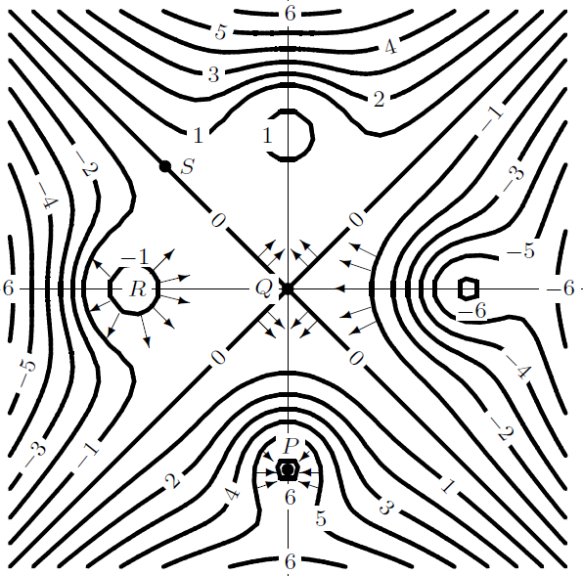
C15.1

Slide 12
C15.2

Slide 13
C15.2

Slide 14
C15.2

